Slide 1
Microsoft Solutions Framework
доклад
Подготовил: студент группы БПИ-235 Лившиц Леонид
Преподаватель: Старичков Н.Ю.

Slide 2
Что это такое?
Microsoft Solutions Framework (MSF) — методология разработки программного обеспечения, предложенная корпорацией Microsoft, основанная на Agile.
Отличительными чертами Microsoft Solutions Framework стали гибкость и масштабируемость. Эта методология подходит для работы в проектной группе или организации любого масштаба. MSF включает основополагающие принципы, модели и дисциплины управления персоналом, процессами и технологиями. Другим преимуществом методологии стала ее демократичность и отсутствие иерархических отношений «начальник — подчиненный».
По большей части это не конкретная методология, а скорее философия.

Slide 3
Принципы MSF
Открытое общение
Модель MSF предусматривает свободный и открытый обмен информацией между всеми членами команды и заинтересованными сторонами. Это помогает исключить недопонимание между заказчиком и исполнителем и снижает вероятность того, что работу придется переделывать. Все этапы разработки обстоятельно описываются, обеспечивается доступность документации для всех участников проекта — так налаживается эффективное взаимодействие.
Общее видение
Данный принцип Microsoft Solutions Framework подразумевает, что все члены команды должны детально понимать цели и задачи, над которыми работает коллектив. Общий взгляд на то, каким должен быть результат, гарантирует, что усилия разработчиков будут согласованными.

Slide 4
Принципы MSF
Расширенные полномочия членов команды
Каждому члену команды должны быть предоставлены все полномочия, необходимые для выполнения его обязанностей. Если его работа зависит от коллег, он должен быть уверен, что с их стороны не будет задержек и проволочек. Для дисциплины следует использовать графики, в которых будут обозначены сроки для каждой задачи.
Разделение ответственности
Все участники проекта принимают и осознают свою ответственность за порученную задачи и собственные решения.
В MSF проект делят на равноценные и уникальные сегменты. За успешную реализацию каждого в равной степени отвечают все специалисты, работающие над ним. Участник подотчетен своей рабочей группе, она — всей организации, а та, в свою очередь, — заказчику. При этом ответственность распределяется на каждом уровне равномерно между всеми сотрудниками.

Slide 5
Принципы MSF
Вовлечение клиента в проект.
Всегда нужно помнить о главном: программное решение должно представлять ценность для бизнеса заказчика. MSF требует от команды ориентироваться на клиента и вовлекать его в работу.
В MSF это значит понимать его цели и проблемы: зачастую заказчик совсем не разбирается в разработке программного обеспечения или даже в компьютерах, но это не мешает ему быть экспертом в своем бизнесе. Только он знает точно, каковы его потребности; какая функциональность жизненно необходима, а какая избыточна; что имеет ценность для бизнеса, а что — нет. Поэтому необходимо, чтобы клиент был вовлечен в работу над проектом, и если он доволен результатами — все идет как надо.
Готовность к изменениям
Любая разработка программного обеспечения требует времени. Это означает, что на каком-то этапе работы требования заказчика могут измениться — к этому стоит быть готовыми.
Все члены коллектива должны быть вовлечены в принятие решений об изменениях в проекте. Благодаря этому новые задачи и цели будут осмыслены и рассмотрены с учетом всех точек зрения и идей по реализации.

Slide 6
Принципы MSF
Инвестиция в качество
Успех команды зависит от того, насколько каждый специалист осознает свою ответственность за продукт. Чтобы обеспечить высокое качество решения, на протяжении всего проекта работает группа тестирования — в ее задачи входит раннее выявление ошибок и недочетов. Обнаруженные баги надо исправлять как можно скорее, чтобы они не повлияли на разработку. Microsoft Solution Framework требует, чтобы в планы и графики изначально вносилось время на устранение недостатков. Только в этом случае можно уложиться в срок.
Учитесь на опыте
В график работы необходимо закладывать время на обучение и общение — для этого в MSF существует дисциплина управления готовностью, о которой речь пойдет ниже. Периодически следует совместно анализировать выполненную работу. Необходимо поддерживать атмосферу доброжелательности и взаимопомощи. Открытость, постоянный обмен информацией и опытом — залог успеха.

Slide 7
5 белых книг MSF
MSF разработана как комплекс отдельных компонентов — моделей и дисциплин. Всего их пять, и они описаны в пяти «белых книгах» (white papers) MSF.
модель команды;
модель процесса.
управление проектами;
управление рисками;
управление готовностью.

Slide 8
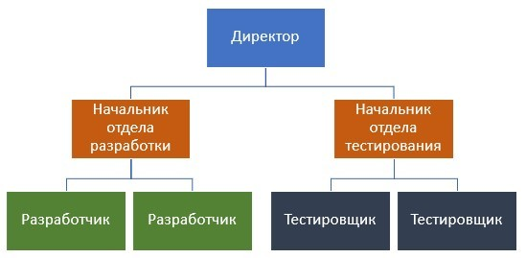
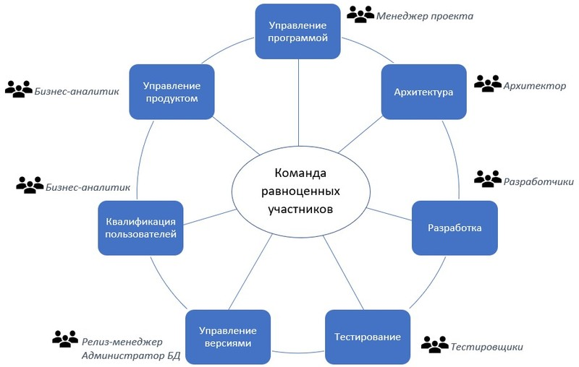
Модель команды MSF
В традиционной практике команды организованы иерархически — от руководителя до работников низшего звена
При такой организации работы вес мнения отдельного сотрудника определяется не его компетенциями и знаниями, а положением в иерархии. MSF предлагает более демократическую модель команды, и поэтому не испытывает проблем классической.
Команда проекта в MSF — это коллектив равноправных сотрудников. Они разделяют ответственность и свободно обмениваются опытом и информацией. Внутри команды есть ролевые кластеры (роли), отражающие функциональные обязанности конкретных специалистов. У каждой роли — свои цели и задачи, и все они считаются равноценными и одинаково важными. Роли дополняют друг друга и вместе служат единой цели — созданию качественного продукта.
Эту модель можно масштабировать для работы как крупных компаний, так и небольших коллективов.

Slide 9
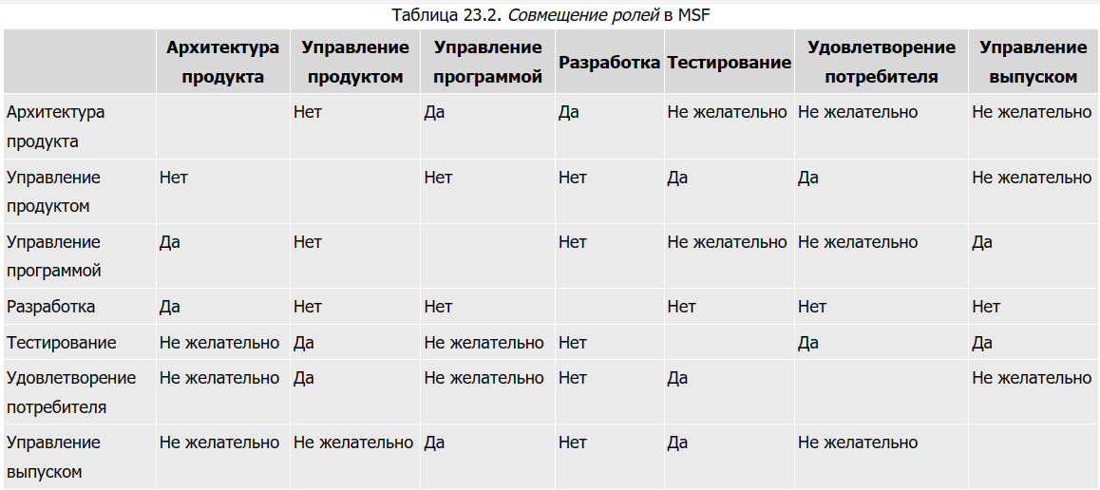

Slide 10
Модель разработки MSF
Модель не предписывает конкретных процедур и не содержит жестких формализованных требований к процессу — при создании MSF компания Microsoft стремилась сделать ее гибкой и адаптируемой к условиям любого проекта. В MSF объединились две концепции разработки: «Водопад» и спиральная модель.
От «Водопада» MSF досталась система вех (milestones) — особых точек в конце каждой фазы процесса, отвечающих заданным критериям завершения фазы. В этих точках команда рассматривает результаты своего труда и отвечает на вопросы «Сделали ли мы все, что планировали?», «Работает ли решение так, как нужно заказчику?», «Готовы ли мы двигаться дальше или необходимо уделить внимание доработкам?». Чтобы перейти на следующий этап, необходимо дать большинство положительных ответов.
От спиральной модели MSF унаследовала фокусировку на уточнениях требований к проекту. Разработчик должен постоянно быть готов к тому, что задачи, а порой и цели клиента могут измениться на любом этапе работы.
Инновационность методологии заключается в том, что она охватывает жизненный цикл решения от начала проекта до развертывания в реальном времени. Это помогает проектным группам сосредоточиться на бизнес-ценности приложения, поскольку она не будет реализована до тех пор, пока решение не развернуто и не запущено в эксплуатацию.

Slide 11
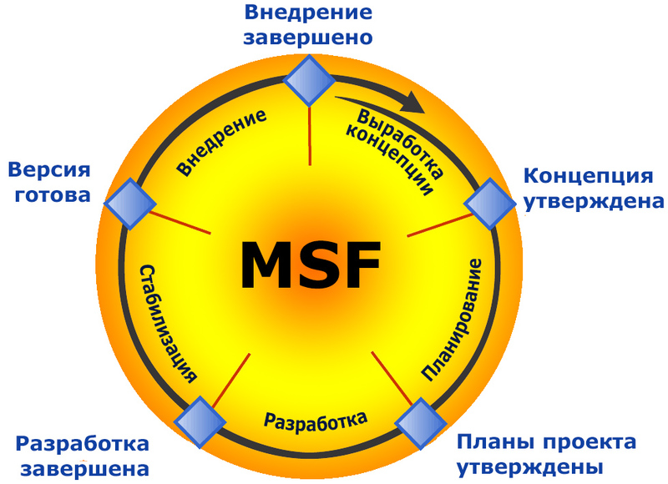
Весь процесс разработки в MSF разбит на отдельные итерации. Каждая проходит несколько этапов.
1. Выработка концепции (Visioning) Команда вырабатывает единое видение проекта или его части. Совместными усилиями коллеги решают, какая именно функциональность будет разрабатываться в ходе итерации, определяют основные концепции, которые лягут в основу разработки. Этап завершается вехой «Концепция утверждена».
2. Планирование (Planning) Задачи, которые необходимо выполнить в ходе итерации, разбиваются на подзадачи, определяется сложность их реализации, устанавливаются сроки и назначаются ответственные. В планы закладывается время на тестирование и исправление дефектов, а также предварительно намечается, как именно будет проходить тестирование.
3. Разработка (Developing) На данном этапе MSF создается программный код новой функциональности в соответствии с концепцией и утвержденными планами.
4. Стабилизация (Stabilizing) К делу подключаются тестировщики. После тестирования выявленные баги и недочеты возвращаются разработчикам для исправления.
5. Внедрение (Deploying) Очередной релиз программного продукта передается заказчику и устанавливается на клиентских компьютерах.
В конце каждой итерации клиент должен получить работоспособную версию приложения. По завершении этапа внедрения и итерации в целом немедленно начинается новая итерация.

Slide 12
Управление проектом
В MSF это целый набор навыков и компетенций, в том числе:
комплексное планирование всех этапов и аспектов проекта;
управление бюджетом, расходами и ресурсами;
подготовка графиков и контроль за их соблюдением;
ведение административной документации.
Роль, ответственная за выполнение этого сегмента работы, — менеджер проекта (программы). По мере того как масштаб проекта растет, управление проектом может разделиться на две специализированные ветви: одна будет связана с архитектурой программного решения и спецификациями, а другая — собственно с управлением проектом.
Когда большие коллективы разрабатывают крупные проекты, управление может выполняться на нескольких уровнях: задачи распределяются между руководителями рабочих групп (команд, каждая из которых отвечает за ту или иную роль в проекте), а роль управления программой отвечает за координирование руководителей и в целом курирует проект.
MSF стремится избавиться от иерархической структуры. Поэтому и при управлении проектом нет диктатуры. Демократичные обсуждения, при которых рассматриваются все точки зрения и достигается консенсус, способствуют выработке наиболее удачных решений. Когда члены команды не могут прийти к соглашению, менеджер проекта выступает арбитром: он обязан принять решение, максимально удовлетворяющее клиента и ориентированное на его бизнес-ценности.

Slide 13
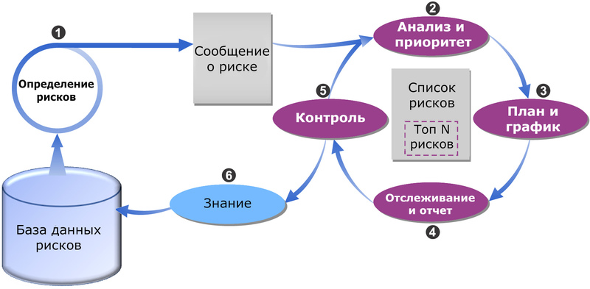
Управление рисками

Slide 14
Управление рисками
1. Определение рисков
Любой член команды в любое время может (и должен) сообщать о рисках, которые он выявил. Например, если обнаружил ошибку в сторонней библиотеке кода, которая на данный момент не беспокоит, но грозит привести к проблемам, когда будет использоваться соответствующая функциональность библиотеки.
2. Анализ и расстановка приоритетов
Насколько серьезную угрозу представляет выявленный риск для проекта? Возможно ли избежать проблем? Требуются немедленные действия или время терпит? Необходимы ли дополнительные ресурсы, например время на поиск решения?
Все эти вопросы обсуждаются коллегиально.
3. План и график
Информация, собранная при анализе рисков, должна быть преобразована в конкретные планы, стратегии и действия. Следует сформулировать четкие руководства, что необходимо делать и что запрещено, чтобы снизить или исключить риски.
4. Отслеживание и отчет
Придерживаться принятого плана неукоснительно — половина дела в MSF. Любое изменение в проекте может повлечь новые риски или рецидив старых. Отслеживание рисков помогает держать их под контролем и своевременно пересматривать тактику борьбы с ними.
5. Контроль
Контроль — это исполнение планов в отношении рисков и связанных с ними отчетов.
6. Знание
Изучая риски, команда получает новую информацию о них и о способах преодоления сопутствующих сложностей. Эти знания необходимо фиксировать и помещать в базу данных, чтобы иметь к ним доступ в будущем.

Slide 15
Процесс управления
Процесс управления готовностью включает четыре этапа:
1. Определение На этом этапе выстраивается структура команды. Для каждой роли определяются уровни квалификации и компетенции, необходимые для успешной работы специалистов. Кроме того, вырабатываются сценарии — типичные виды деятельности, которые потребуются для разработки проекта.
2. Оценка Здесь внимание сосредоточено на каждом члене команды. Проводится анализ компетенций и навыков, связанных с должностными обязанностями, и определяется, насколько они соответствуют желаемым показателям для каждой конкретной роли. Это позволяет выявить разницу между текущим уровнем знаний и требуемым. В результате можно разработать планы индивидуального обучения для каждого сотрудника, которые позволят ему приобрести нужный уровень компетенций.
3. Изменение В процессе обучения специалисты совершенствуют знания, чтобы преодолеть разрыв между нынешним и желаемым уровнем квалификации. При этом используются учебные планы со списками ресурсов и учебных материалов — учебников, технических документов. Учебный план может предусматривать и самостоятельное изучение, и под руководством наставника.
4. Подведение итогов На этом этапе проводится повторная оценка знаний и компетенций, чтобы определить, были ли планы обучения эффективными и не требуются ли дополнительные занятия. Рассматриваются не только теоретические знания, но и способность сотрудника использовать их на практике.
Управление готовностью — процесс, в идеале не завершающийся на протяжении всего проекта. Непрерывное совершенствование знаний и умений каждого члена команды — путь к повышению качества и успешности проекта в целом.

Slide 16
Преимущества MSF
Гибкость: MSF подходит для широкого спектра проектов и может быть адаптирован под разные размеры и сложности проектов.
Постоянное совершенствование**: MSF поощряет непрерывное обучение и улучшение процессов разработки.
Командная работа: В MSF большое внимание уделяется эффективной командной работе и коммуникации между участниками.
Учет рисков: Методология включает процессы управления рисками, что помогает избегать или минимизировать проблемы на всех этапах разработки.
Итеративный подход: MSF рекомендует итеративный подход к разработке, который позволяет постепенно совершенствовать продукт и реагировать на изменения требований.

Slide 17
Недостатки MSF
Сложность внедрения: Для тех, кто не знаком с MSF, может быть сложно освоить и внедрить все практики и принципы методологии.
Затраты времени на документацию: MSF требует детальной документации в процессе разработки, что может увеличить временные затраты на проект.
Нужен опыт: Для эффективного использования MSF необходим высокий уровень знаний и опыта в управлении проектами.
Излишняя формализация: В некоторых случаях строгая структура MSF может ограничивать креативность и гибкость в разработке.

Slide 18
Заключение
В заключение, Microsoft Solutions Framework (MSF) представляет собой гибкую и масштабируемую методологию разработки программного обеспечения, которая может быть адаптирована к проектам различного размера и сложности. MSF объединяет набор принципов, моделей и практик, направленных на эффективное управление проектами, качество продуктов и учет рисков. Особенно этот фреймворк полезен для крупных организаций, которые имеют сложные процессы, требуют строгого соответствия определенным стандартам и где неизбежны большие объемы документации.
Для крупных компаний с иерархической структурой и множеством заинтересованных сторон MSF предлагает структурированный подход к разработке, помогает координировать большие команды и способствует четкому риск-менеджменту. В то же время, стартапы и малые предприятия, которым требуется больше агильности и быстрого принятия решений, могут найти MSF слишком громоздким и формализованным, что может сдерживать их инновационный и динамичный подход к разработке.
Таким образом, MSF идеально подходит для больших проектов в крупных организациях, которые могут выделить ресурсы для полного освоения методологии и внедрения всех рекомендуемых процессов. Это обеспечит их способность эффективно управлять сложностью проектов и достигать высокого качества продуктов.

Slide 19
Список ссылок
1. НОУ ИНТУИТ | Современные веб-технологии. Лекция 16: Место веб-разработчика в команде MSF (intuit.ru)
2. Методологии разработки ПО: Microsoft Solutions Framework | GeekBrains - образовательный портал (gb.ru)
3. MSFA2009_w.pdf - Яндекс Документы (yandex.ru)

Slide 20
Спасибо за внимание!

